Slide 1
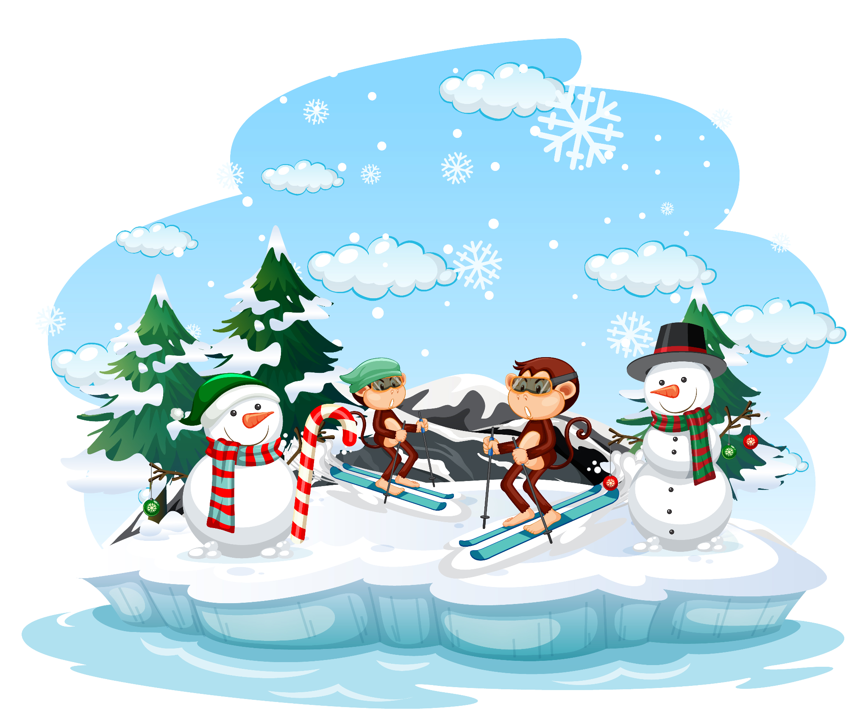
begrijpend
lezen
tekenen
rekenen
stillezen
godsdienst
zingen

Slide 2
toets
muziek
eten en
drinken
d
knutselen
buiten
spelen
naar huis

Slide 3
spelletje
gym
tablet
d
tafels
oefenen
rekenen
kieskast

Slide 4
kanjer
training
taal
techniek
d
vrij
spelen
duo-lezen
flitsen

Slide 5
pauze
dictee
kring
d
veilig leren
lezen
verkeer
voorlezen

Slide 6
hoeken
uitstapje
weektaak
d
circuit
verrassing
spelling

Slide 7
filmpje
kijken
verjaardag
Sinterklaas
d
weekopening
schrijven
weeksluiting

Slide 8
bewegend
leren
Kerstfeest
bibliotheek
d
spreekbeurt

